Slide 1
Wulink-NOVA
物联网编程课程

Slide 2
使用数码管与按键——
送给妈妈的定时器

Slide 3
课程思路
一、情景描述
二、知识概念
三、作品制作
四、程序编写
五、拓展与思考

Slide 4
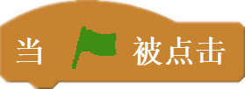
情景描述
数码管也叫做LED数码管，主要用来显示数字。由于它价格便宜、使用简单，在日常生活中应用非常普遍。本课我们将使用数码管和按键，为爱做烘焙的妈妈制作一个定时器，帮助她更加精确的掌握时间。

Slide 5
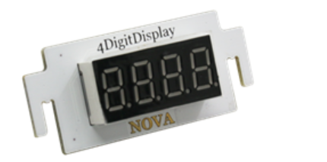
知识概念
数码管模块
WULink-NOVA入门套件中包含1个数码管模块，它最多可以显示由四个数字组成的数，所以叫做“四位数码管”（如左图所示）。数码管的每个数都是由八段LED组成，其中七段LED用于显示数字，第八段在数字的右下角，用于显示小数点。

Slide 6
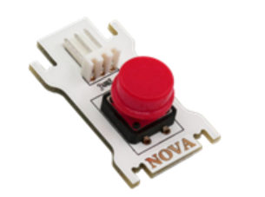
知识概念
单按键模块
WULink-NOVA入门套件中包含2个单按键模块，可以作为开关使用（如左图所示）。按键有“按下”和“弹起”两种状态。默认状态是“弹起”；当用手指按住按键帽往下按、并且保持不动的时候，就处于“按下”状态；松开手指，按键又会重回“弹起”状态。

Slide 7
知识概念
这个指令在基础功能指令类别中。
使用这个指令可以读取指定数字口的输出值。
指令默认是数字口“S0”。通过单击下拉列表，可以选择S0—S3这4个数字端口、A0—A3这4个模拟端口。
（这些模拟端口具备数字端口功能，可以当作数字端口使用）

Slide 8
知识概念
这个指令在显示器指令类别中。
使用这个指令可以设置指定端口数码管显示指定的数值。
指令默认是“C1”端口、“整数”类型、显示内容是“1234”。通过单击下拉列表，可以选择C1、M2这2个端口；“整数”、“小数”这些数值类型；需要显示的数值可以在参数框中输入。

Slide 9
知识概念
这个指令在显示器指令类别中。
使用这个指令可以清除指定端口数码管上显示的内容。
指令默认是“C1”端口。通过单击下拉列表，可以选择C1、M2这2个端口。

Slide 10
知识概念
计时器的数值会自动变化，从一个初始值开始依次递增或者依次递减。要在数码管上显示这个不断变化的数，需要新建变量：
可以先单击“变量”指令类别，再单击“创建变量”按钮，在打开的“新建变量”对话框中输入“新变量的名称”为“time”，最后单击“确定”按钮新建一个名为“time”的变量。

Slide 11
知识概念
变量创建完成后，在编写程序时，还需要先“声明变量类别”。也就是将“变量”指令类别中的“声明并赋值”指令拖动到编程区，与默认的“初始化”指令组合，再将“数字与逻辑”指令类别中“数值输入”指令作为“声明并赋值”指令的参数，设置“数值输入”指令参数为“1”

Slide 12
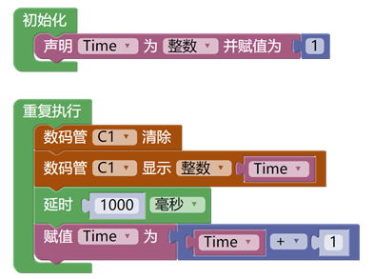
知识概念
计时器程序一般先设置变量的值，也就是计时的初始值；然后重复执行，每次都是先清除数码管原有数值，再显示指定数值，等待指定时间后再增加变量的值。
粉色指令从“变量”中调度，蓝色指令均在“数字与逻辑”指令中。

Slide 13
知识概念
这个指令在控制类别指令中。
要用按钮控制计时器，也就是如果“读数字口”指令的值等于“0”（按键处于“按下”状态），计时器开始计时。计时结束后继续处于条件判断状态，等待再次按下按键重新计时。

Slide 14
作品制作
制作一个用单按键和数码管来模拟给妈妈烘焙计时的WULink-NOVA智能装置，需要使用以下配件：
WULink-NOVA主控板
单按键模块
数码管模块
电源适配器
一根白色连接线
一根红色连接线
制作一个用单按键和数码管
来模拟给妈妈烘焙计时的作品

Slide 15
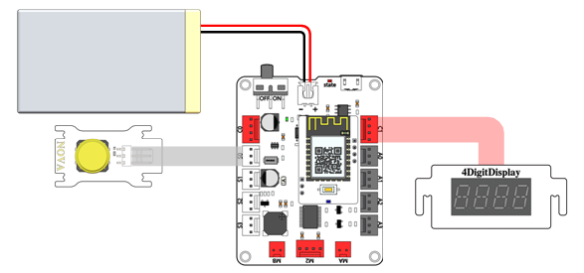
作品制作
“送给妈妈的定时器”范例作品硬件连接图

Slide 16
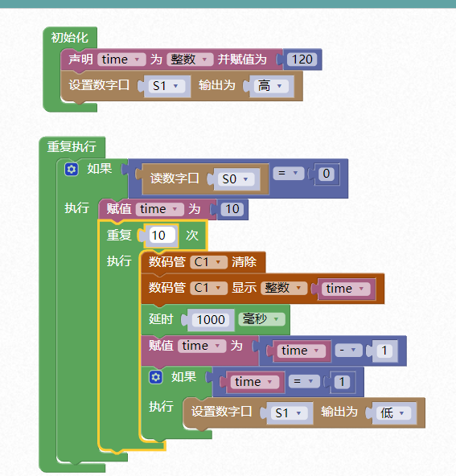
程序编写

Slide 17
拓展与思考
1.如果计时器是从“10”开始倒计时，计时到“0”结束。程序代码应该是怎样的？
2.能不能让这个计时器更好玩？比如再接上两个LED，当计时开始前绿色LED亮，数码管显示“0”；按下按键后开始计时，计时结束后闪烁红色LED。
3.能不能再接上一个按键，这个新增加的按键可以调整计时器需要计时的值。比如按一下这个按键在数码管上显示“10”，再按分别显示“20”、“30”……；需要计时的数值确定后，按另一个按钮开始倒计时，倒计时结束后闪烁最后显示的数字“0”。

Slide 18
谢谢观看

